Slide 1
第6章 参数估计

Slide 3
6.1 参数估计的一般问题
6.1.1 估计量与估计值
2.估计量：
在参数估计中，用来估计总体参数的统计量的名称称为估计量。
估计值：根据一个具体样本计算出来的估计量的数值。

Slide 4
6.1.2 点估计

Slide 5
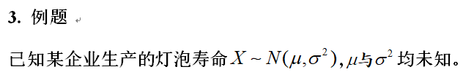
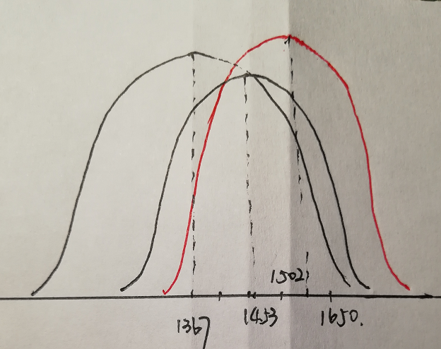
现随机抽取4只，
测得其寿命分别为1502，1453，1367，1650小时，

Slide 6
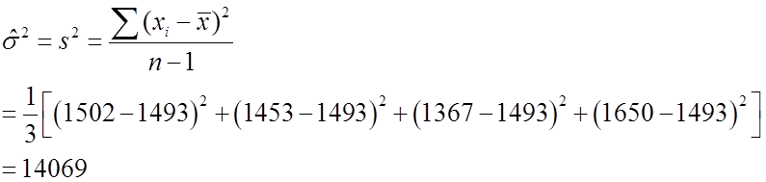

点估计的优点：
简单、方便

Slide 7
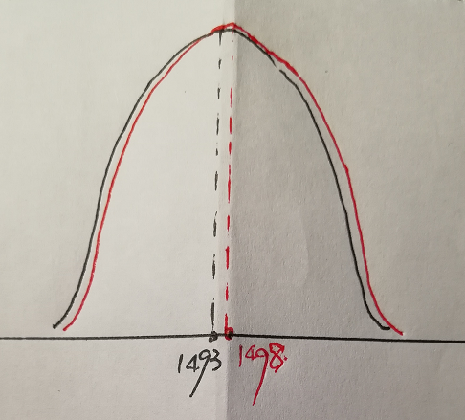
现随机抽取4只，
测得其寿命分别为1502，1453，1367，1650小时，
现随机抽取4只，
测得其寿命分别为1532，1463，1387，1610小时，
点估计的缺点：
没有解决精度与可靠性

Slide 8
例：
总体： 2 3 5 9 12 20 32 32 40 55
 |  |  |  |  |  |  |  |  |  |  | 样本均值 | 最小值 | 中位数
样本1 | 2 | 9 | 12 |  |  |  |  |  |  |  | 7.667 | 2 | 9
样本2 | 2 | 3 | 9 | 12 | 32 | 55 |  |  |  |  | 18.833 | 2 | 10.5
样本3 | 3 | 9 | 12 | 20 | 32 | 32 | 40 | 55 |  |  | 25.375 | 3 | 26
样本4 | 2 | 3 | 5 | 9 | 12 | 20 | 32 | 32 | 40 | 55 | 21 | 2 | 16

Slide 10
随机抽取两人，观察其平均每人获得奖学金的情况
均值 | 频数 | 概率
200 | 1 | 0.625
300 | 2 | 1.25
400 | 3 | 1.875
500 | 4 | 2.5
600 | 3 | 1.875
700 | 2 | 1.25
800 | 1 | 0.625
每个样本出现的概率均为
样本 |  |  | 均值
1 | 200 | 200 | 200
2 | 200 | 400 | 300
3 | 200 | 600 | 400
4 | 200 | 800 | 500
5 | 400 | 200 | 300
6 | 400 | 400 | 400
7 | 400 | 600 | 500
8 | 400 | 800 | 600
9 | 600 | 200 | 400
10 | 600 | 400 | 500
11 | 600 | 600 | 600
12 | 600 | 800 | 700
13 | 800 | 200 | 500
14 | 800 | 400 | 600
15 | 800 | 600 | 700
16 | 800 | 800 | 800

Slide 12
样本 |  |  | 加权平均 | 与加权平均值 离差平方
1 | 200 | 200 | 200 | 90000
2 | 200 | 400 | 240 | 67600
3 | 200 | 600 | 280 | 48400
4 | 200 | 800 | 320 | 32400
5 | 400 | 200 | 360 | 19600
6 | 400 | 400 | 400 | 10000
7 | 400 | 600 | 440 | 3600
8 | 400 | 800 | 480 | 400
9 | 600 | 200 | 520 | 400
10 | 600 | 400 | 560 | 3600
11 | 600 | 600 | 600 | 10000
12 | 600 | 800 | 640 | 19600
13 | 800 | 200 | 680 | 32400
14 | 800 | 400 | 720 | 48400
15 | 800 | 600 | 760 | 67600
16 | 800 | 800 | 800 | 90000
 |  |  |  | 和=544000
可以证明，
样本均值、方差、比例
分别为
总体均值、方差、比例的
无偏、一致、有效估计

Slide 13
6.1.3区间估计
1定义
是在点估计的基础上，给出总体参数估计的一个区间范围。
精度
可靠性

Slide 14
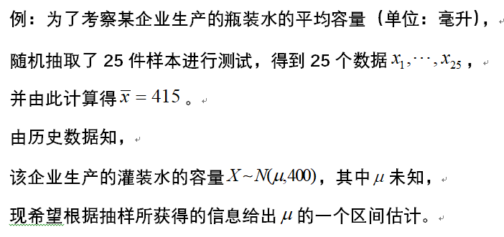
2. 统计思想

Slide 15
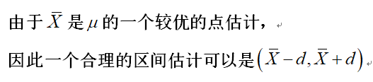
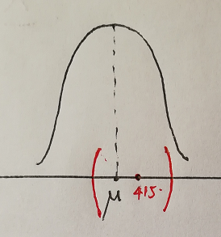
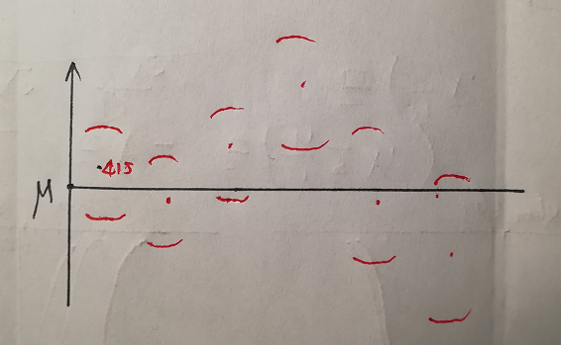
（1）思路：

Slide 16
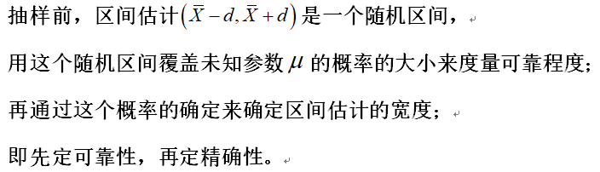
（2）解决办法

Slide 17
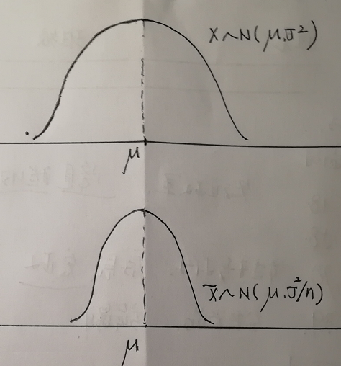
（3）d的确定

Slide 18
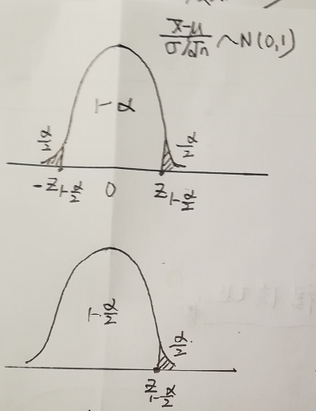
取端点得：

Slide 19
整理得：
此时就满足了
的要求
例题解答
表明：
从样本观测值提供的数据，有95%的可靠性说明
该企业生产的灌装水的平均容量在407.16~422.84（毫升）之间。
记做：该企业生产的灌装水的平均容量的95%的置信区间为（407.16,422.84）毫升

Slide 20
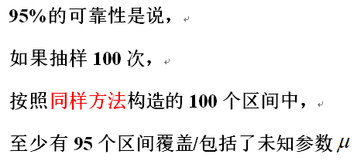
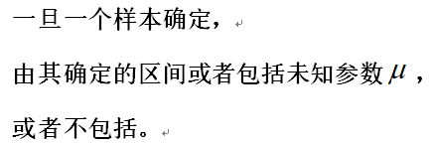
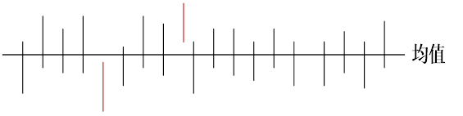
对区间的进一步解释

Slide 21
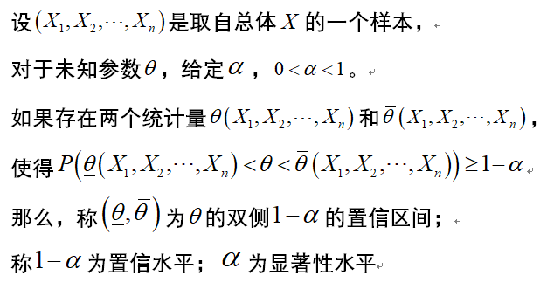
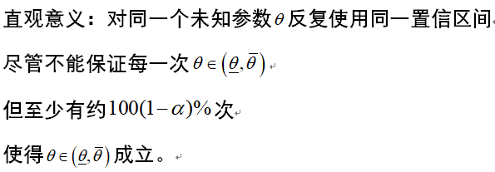
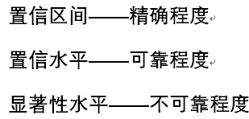
3. 数学表述

Slide 22
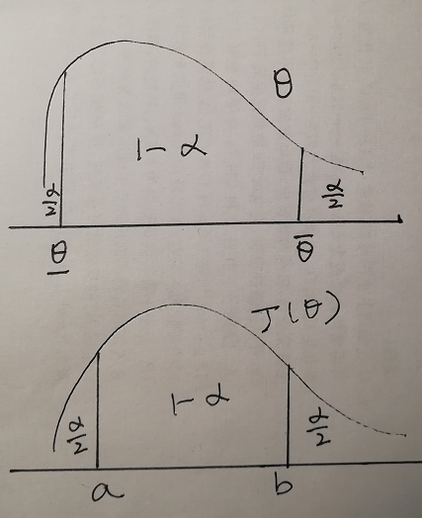
4. 求解置信区间的一般步骤

